Slide 1
面向智能制造的任务分配与调度方法研究
博士学位论文开题报告
学生：陈昕叶
指导老师：张平 教授

Slide 2
背景
智能制造
网络化制造
定制化生产
智慧工厂
分布式协同生产
个性化定制产品
无人工厂
Notes:
背景： 网络化制造的发展、智能制造的发展、定制化生产趋势
（先进制造和现代服务业与互联网的深度融合）
分布式制造——企业间或企业内不同生产单位的协同生产，成为必然趋势。
从支持单一场所的独立工作方式向支持分布式的群组工作方式转变
分布式智能制造
“自治”制造系统：自组织生产、自组织工艺（SEG7的智能制造分析报告，德国工业4.0）
从固定的生产场所到自组织生产的转变，从固定的工艺到自组织工艺的转变
意义：分布式智能制造是制造业未来的发展趋势，可以使制造企业更高效的生产、更快的响应市场和客户需求。为了实现分布式智能制造，如何实现上述转变是亟待解决的问题。

Slide 3
场景与问题：单件订单式生产模式
变化
问题
单一车间
分布式多场所
静态
制造任务的分解与分配
固定生产车间
自组织生产单元
制造单元自组织工艺的生产调度
固定生产工艺
自组织生产工艺
人工资源分配
智能分配
资源调配
动态
Notes:
制造系统面临转变：
从单一车间到分布式多场所：企业跨地区设置分部，企业间跨地区跨国合作，区域内企业合作。
固定的生产车间到自组织生产： 生产单元不固定于一个车间，根据不同的任务可以灵活组成，可能由几台设备组成，或者几个车间组成，或者不同企业的不同车间组成。
固定的生产工艺到自组织生产工艺：根据客户定制化的需求，根据生产的需要，生产工艺可以灵活变化，而不固定。
提出问题：
制造任务的分解与分配：场所的转变和生产形式的转变，需要决定什么任务在怎么样的生产单元生产。是实现高效的分布式智能制造的前提。
制造单元自组织工艺的生产调度：如何在生产单元中使用灵活的生产工艺进行生产调度。是实现高效的分布式智能制造的核心部分。
多机器人的任务分配：以怎样的顺序满足哪些生产单元的需求（设备维护、资源需求等）。是分布式制造过程在实际的动态环境下能高效完成的保证。

Slide 4
基本思路

Slide 5
制造任务分解与分配
制造系统
首先根据制造系统结构建立层次的资源模型，不同层次可能包含企业级、车间级、单元级、设备级等，根据产品结构建立层次任务模型，不同层次可能包括产品级、部件级、零件级等
将哪个层级的任务什么分配给哪个层级的怎么样的制造单元。
优化目标：满足完成期限的前提下成本最低。
企业
企业
企业
......
车间
车间
......
设备
设备
设备

Slide 6




制造任务分解与分配
分解任务——分层迭代机制
计算子任务的分配——有限制的迭代的拍卖算法

Slide 7
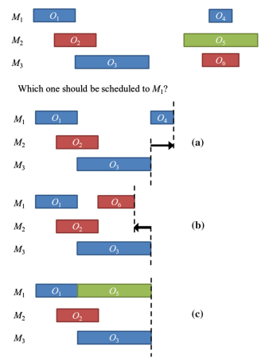
自组织制造单元自组织工艺进行生产调度
满足工序间约束的前提下，采用灵活的工艺
本文拟对采用的蚁群算法在信息素积累、启发因子、调度方法三个方面进行优化
矩阵大小从N*N扩展为MN*MN，其中N是工序结点个数，M是制造单元中需要进行调度设备个数。
混合采用最早完成时间（EFT），最短执行时间（SPT）以及最常执行时间（LPT）作为影响启发因子的因素
验证：用标准化数据集验证算法，与当前其它算法对比。
Notes:
更大的信息素矩阵需要的空间更多，但搜索更精确，使用N*N的信息素矩阵，最终并不会收敛到某一个解，而是一组解（一个生产规划的不同调度方案）。
可以插入符合AND/OR图以及已有调度方案约束的任意位置，而不仅仅是在已形成工艺的最后或者设备已有调度之后。也就是说，每新增加一个工序到调度方案中，已形成的工艺都有可能发生了改变。

Slide 8
动态生产调度
设备故障、设备故障恢复、新任务加入、任务取消
基于事件的重调度
持续的动态调度
设置一个大于重新进行一次调度所需时间的时间间隔，每隔一个时间间隔设置一个重调度时间点，任务开始执行后，根据当前调度计算下一个重调度点之后的调度方案，直到下一个重调度时间点，开始使用新的调度方案，并根据当前调度方案开始新一轮计算。每当发生动态事件，重新从当前时间开始根据时间间隔设置重调度时间点。
随机波动的实际加工时间。

Slide 9
资源调配--多任务分配
问题可以描述为将N个目标在满足约束的条件下分配给M个机器人，N个机器人在满足约束的条件下按一定顺序访问被分配的目标，每个目标只被其中一个机器人访问并只访问一次。
目标为同时优化最长机器人路径（效率）以及所有机器人路径之和（能耗成本）
拟采用基于蚁群算法的方法，从启发因子，局部搜索策略进行优化，采用聚类算法减少大规模问题的计算时间

Slide 10








资源调配--多任务分配
目标：最短总距离，最短最长距离
基本约束：
资源约束（功能是否满足，资源是否足够）
任务约束（任务截止完成期限，任务间顺序约束）

Slide 11
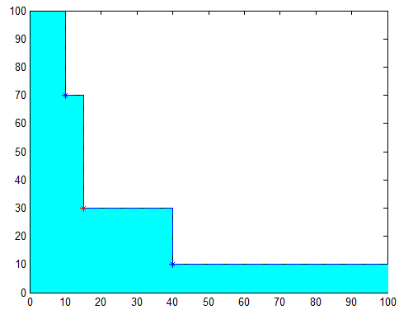
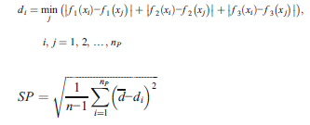

资源调配--多任务分配
很多应用蚁群算法解决多旅行商问题的方法没有考虑每个旅行商的不同，或者人工干预过多。本文拟采用机器人轮流影响启发因子的方法
2-opt, one-point move, two-point move, or-opt move等局部搜索方法，目前的方法基本采用每轮随机选择使用一种，或者每轮按一定顺序使用几种，
本文拟采用or-opt move的局部搜索方法，找到问题规模与每轮采用局部搜索种类数（次数）的联系。
只对pareto解集中的解局部搜索，搜索结果不被相邻解支配。
验证：使用tsp问题标准数据集，在[0, 1000]随机生成，与其它多目标算法，或者多目标tsp算法比较。

Slide 12

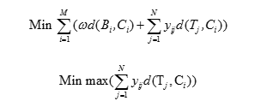

资源调配--多任务分配（大规模问题）
拟采用基于k-means的方法减少大规模问题的运算量
一个聚类分配给一个机器人，假设一个聚类每个点到类中心的距离之和与机器人路径长度成正相关，所有点到所在类中心的距离之和与机器人路径长度之和成正相关。
定义一个变量 优化问题转化为：
ω 根据问题规模自适应调整。
1、聚类（优化式子1）
2、调整（优化式子2）：拟采用不同的权重组合得到非支配解集。
变量R决定权重组合， 有R+1种组合。

Slide 13
资源调配--多任务分配（动态）
可能出现机器人故障、新加任务等，导致机器人状态或者任务状态更新，
机器人的通信距离通常有限制，机器人离开基地之后与基地的通信质量不能保证
机器人自身运算量较小（不能计算所有通信范围内的机器人的任务）
任务之间有关联性，不同任务组合、顺序，代价不同（不适用拍卖算法等）
采用限制组员个数的动态分组方法

Slide 14
资源调配--多任务分配（动态）
新任务加入
新任务加入需要快速寻找到一个较优的分配。
每当一个机器人收到新任务，计算代价，并广播所有通信范围内机器人。
通知代价最小的机器人增加该任务。（可能无法找到最优）
持续的分布式任务分配
在通信范围内以限制的组员个数划分小组，保证组内所有机器人能相互通信，小组组成周期性变化。
形成小组方法：每个时刻机器人有一定概率成为领队。

Slide 15
创新之处
① 提出了一个包含实现高效分布式智能制造的三个关键问题的系统流程。
② 对三个关键问题分别结合实际问题提出优化思路。
③ 对动态环境的问题提出符合实际情况的优化思路。
④ 对解决大规模问题提出优化思路。

Slide 16
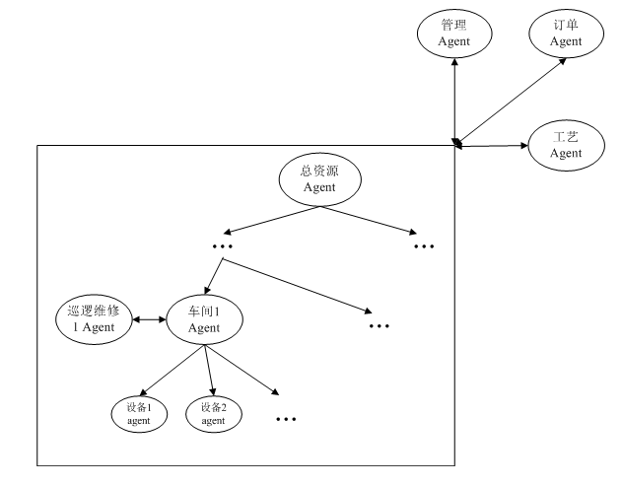
演示验证方案
开发一个基于多Agent的制造任务分配系统
界面显示各资源agent及其架构，可以拖动增加及删除各级资源agent，提供输入订单信息及工艺信息的接口，显示各设备被分配的任务及进度。
各资源agent进行迭代的任务分配与调度
设备agent按一定概率出现不同类型的故障，维护agent分配维护任务，车间agent根据维护agent的分配结果重调度。

Slide 17
谢谢！

